Slide 1
HAPPY HOUSE
광주 5반 김지수
광주 5반 김희주

Slide 2
목차
1. 기획배경 및 목표
2. 일정
3. 시장 분석
4. 개발결과
5. 기대효과
6. Q&A

Slide 3

팀원 소개
김지수
김희주
아파트 검색 관리
지도 관리
DB 관리
회원/게시판 관리

Slide 4
1.
기획 배경 및 목표

Slide 5
1. 기획배경 및 목표
기획 배경
고령화 사회가 진행가면서 고령층을 겨냥한 아파트 매물 검색 사이트 필요
목표
주변 병원정보 제공
트로트 공연 정보 제공
사이트 운영을위한 Q&A 게시판

Slide 6
2.
일정

Slide 7
2. 일정
로그인/회원가입/ 탈퇴 기능
아파트 상세조회 모달창 추가
일정 협의
프로젝트준비
발표
지도 구현기능 추가
아파트 목록조회 앨범 형식으로 변경
Q&A 게시판 댓글 등록/삭제 추가
전체 레이아웃 디자인
관심아파트(즐겨찾기) 기능 수정
전체 기능 오류 수정
시연영상 촬영
5/19(목)
5/20(금)
5/21(토)
5/22(일)
5/23(월)
5/24(화)
5/25(수)
5/26(목)
5/27(금)
공연 예매정보 조회
지도와 아파트목록 연결
지도 마커이벤트 추가
병원 공공데이터 추출
설계서 작성
소스코드 제출
DTO 및 컨트롤러 수정
아파트 검색기능 수정
관심아파트(즐겨찾기)
메인화면/메뉴바 레이아웃

Slide 8
3.
시장 분석

Slide 9
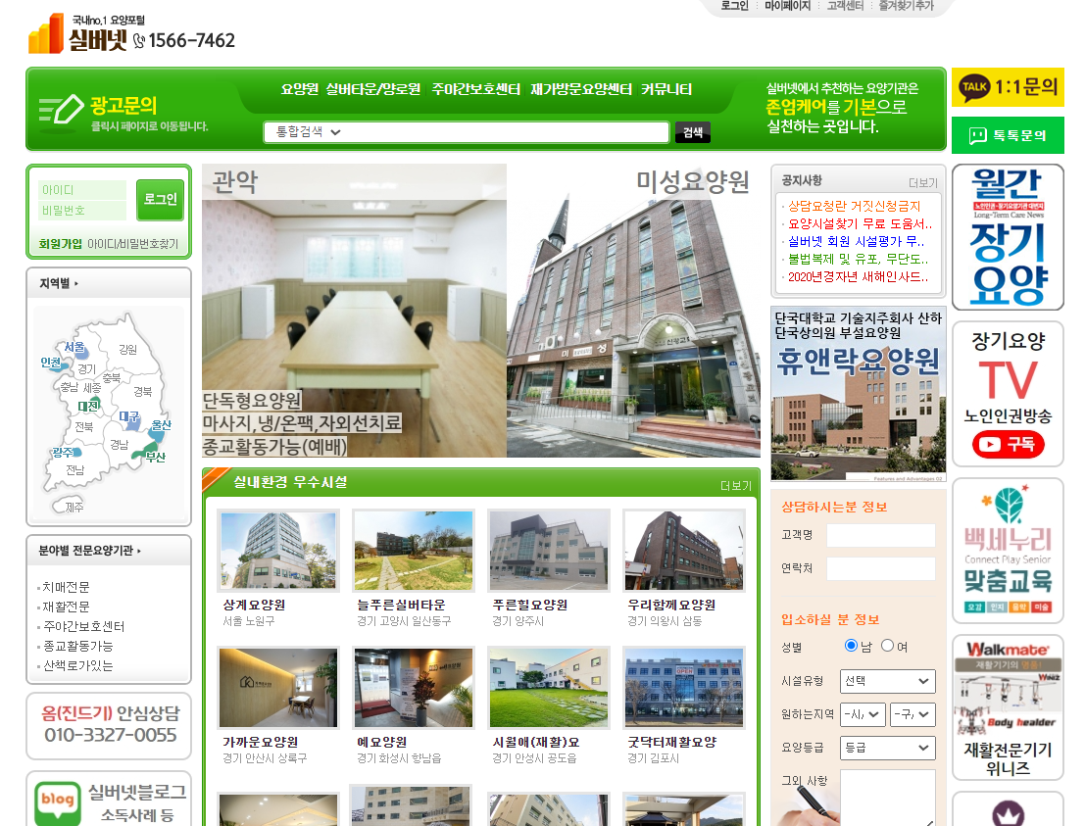
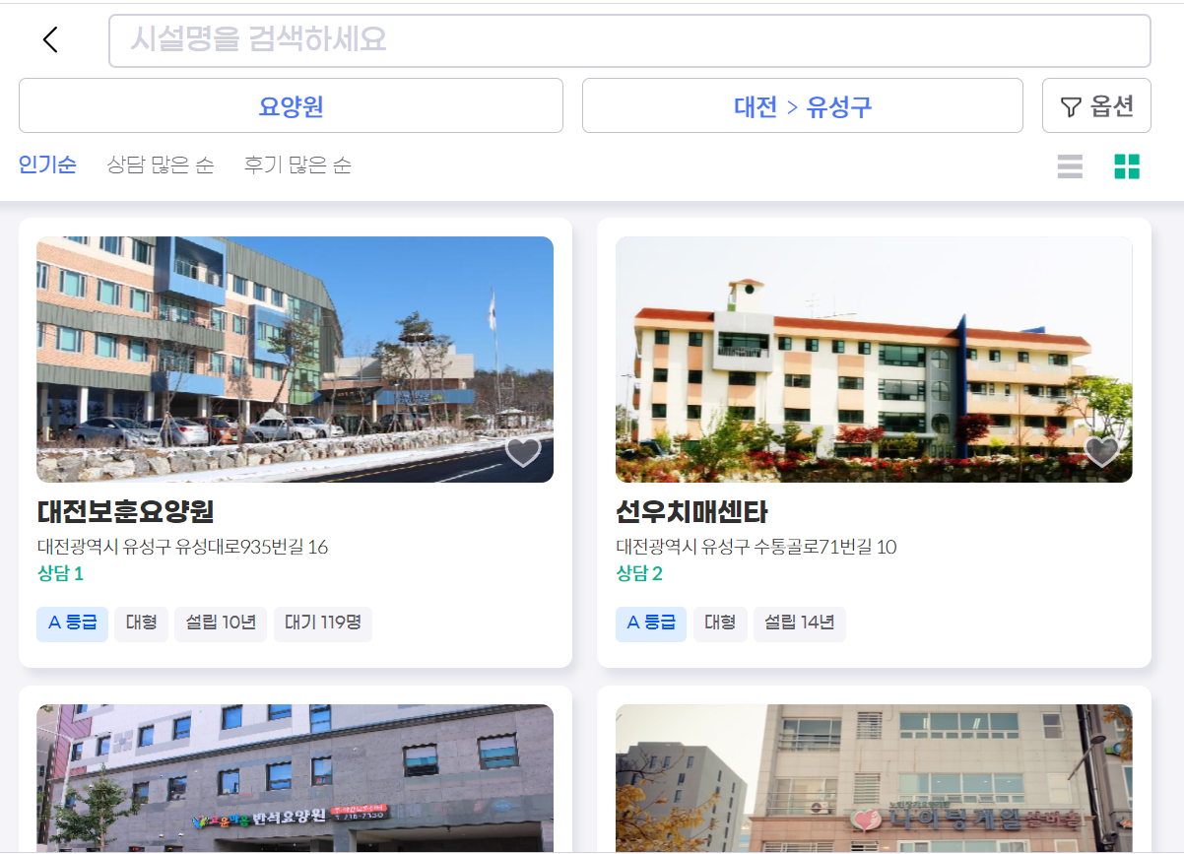
장/단점
장점
앨범형으로 정보 제공해 가시성 높임
단점
주변지역에 대한 정보가 없음
색다른 추가 기능이 없음

Slide 10
차별화 전략
1. 근처 병원의 정보 제공
2. 공연정보 제공

Slide 11
4.
개발 결과

Slide 12
개발 환경
1. 백앤드(Spring Boot)
2. 프론트엔드(Vue.js)
3. 데이터베이스(MySQL)

Slide 13
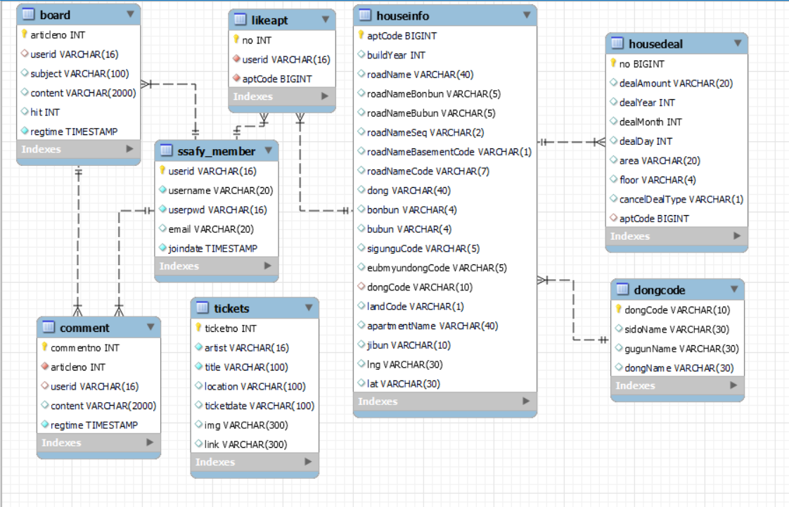
전체 시스템 구조도

Slide 14
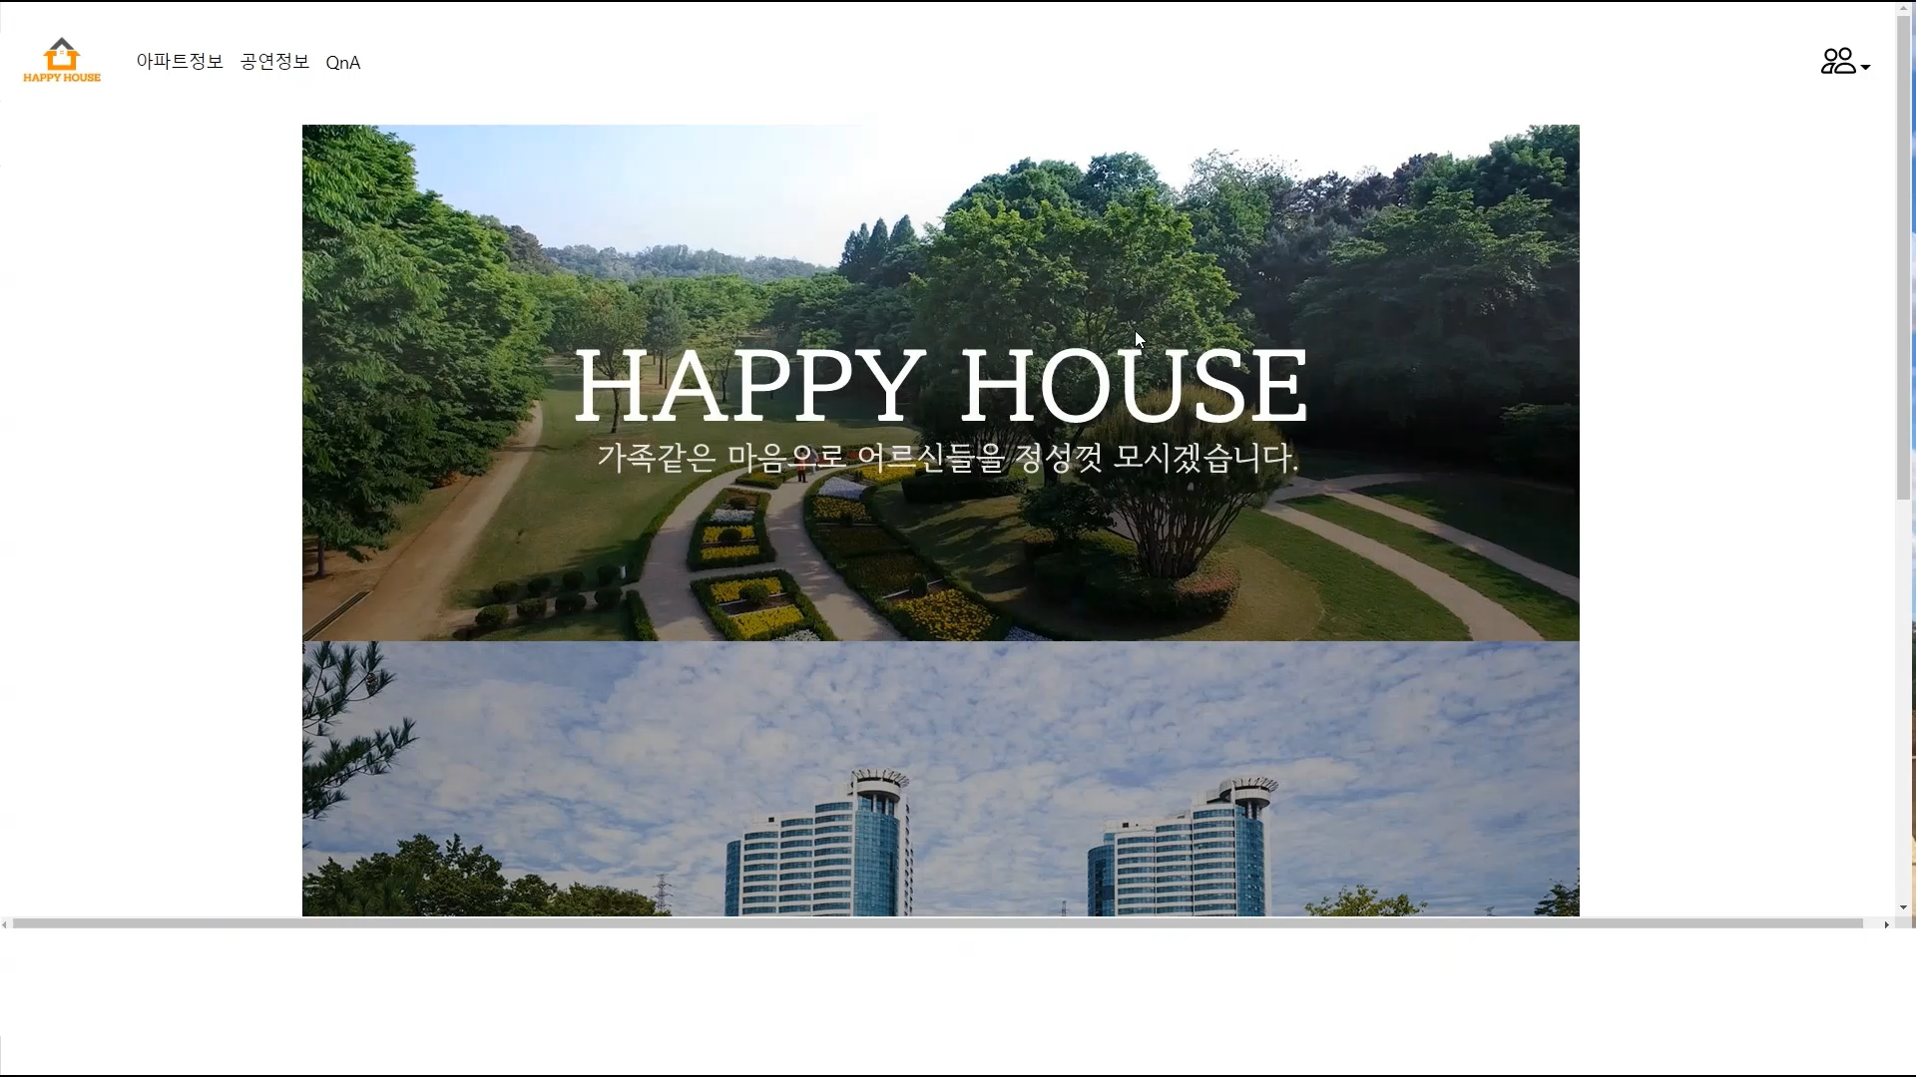

Slide 15
5.
기대 효과

Slide 16
5. 기대효과
1. 주변 병원 정보를 통하여 고령층이 더욱 아파트 매물을 고르기 쉬워지는 기대효과
2. 공연정보와 모두가 참여하는 Q&A를 통하여 인터넷을 환경을 힘들어하는 고령층도 함께 소통하는 웹사이트

Slide 17
6.
Q&A

Slide 18
감사합니다!

